Slide 1
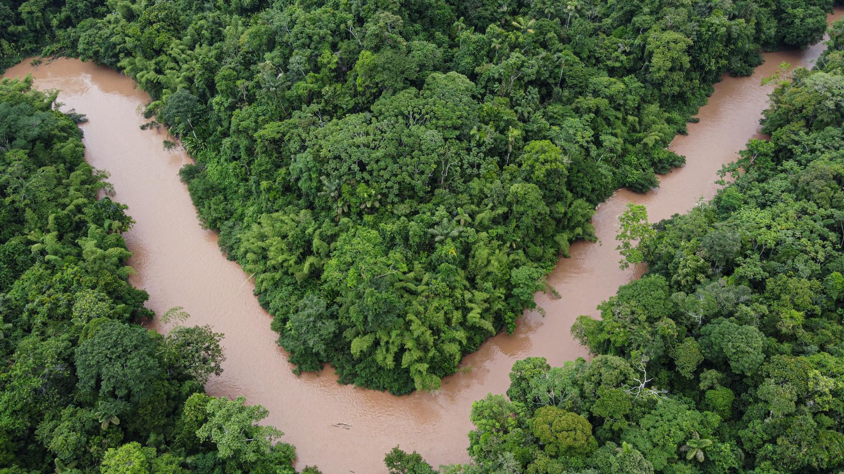
OPORTUNIDADES
Y DESAFÍOS
EN LA AMAZONÍA

Slide 2
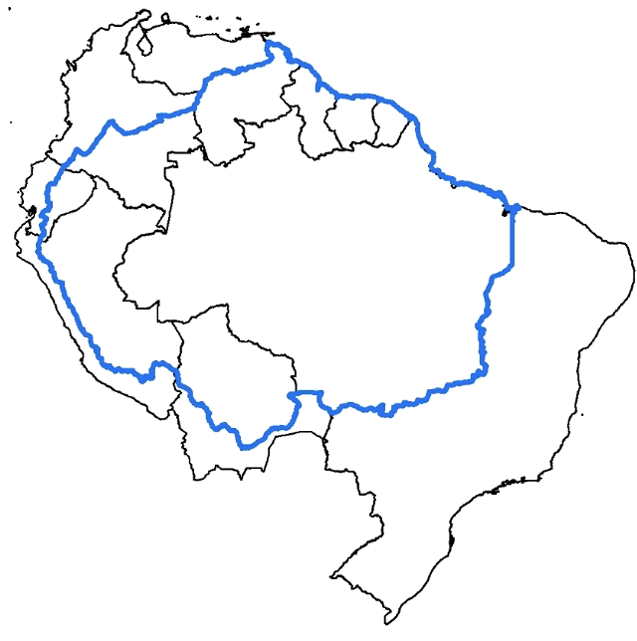
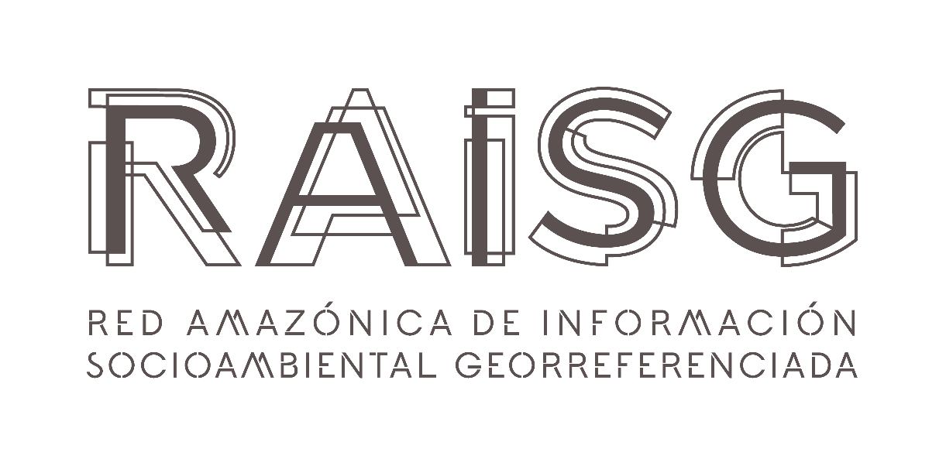
Notes:
explicar algunas verbalmente y hacer referencia a la postal con el QR

Slide 3
Amazonía: patrimonio natural
y regulador del clima del planeta
El bosque tropical más extenso del mundo
619 Mha de bosques naturales
80.000 especies de plantas
79.000 millones de toneladas métricas
de carbono forestal (solo en el bioma Amazónico)
58% están en Territorios Indígenas y Áreas Naturales Protegidas
Responsable por la estabilidad climática global
Fuente RAISG (2023) El papel de los territórios indígenas en la conservación del carbono forestal.
Proyecto Ciencia y Saber Indígena por la Amazonía (apoyo NICFI). MapBiomas Amazonía Uso
y Cobertura col.6 - 1985-2023 (apoyo Quadrature)
Daniel Chamba
Notes:
explicar algunas verbalmente y hacer referencia a la postal con el QR

Slide 4
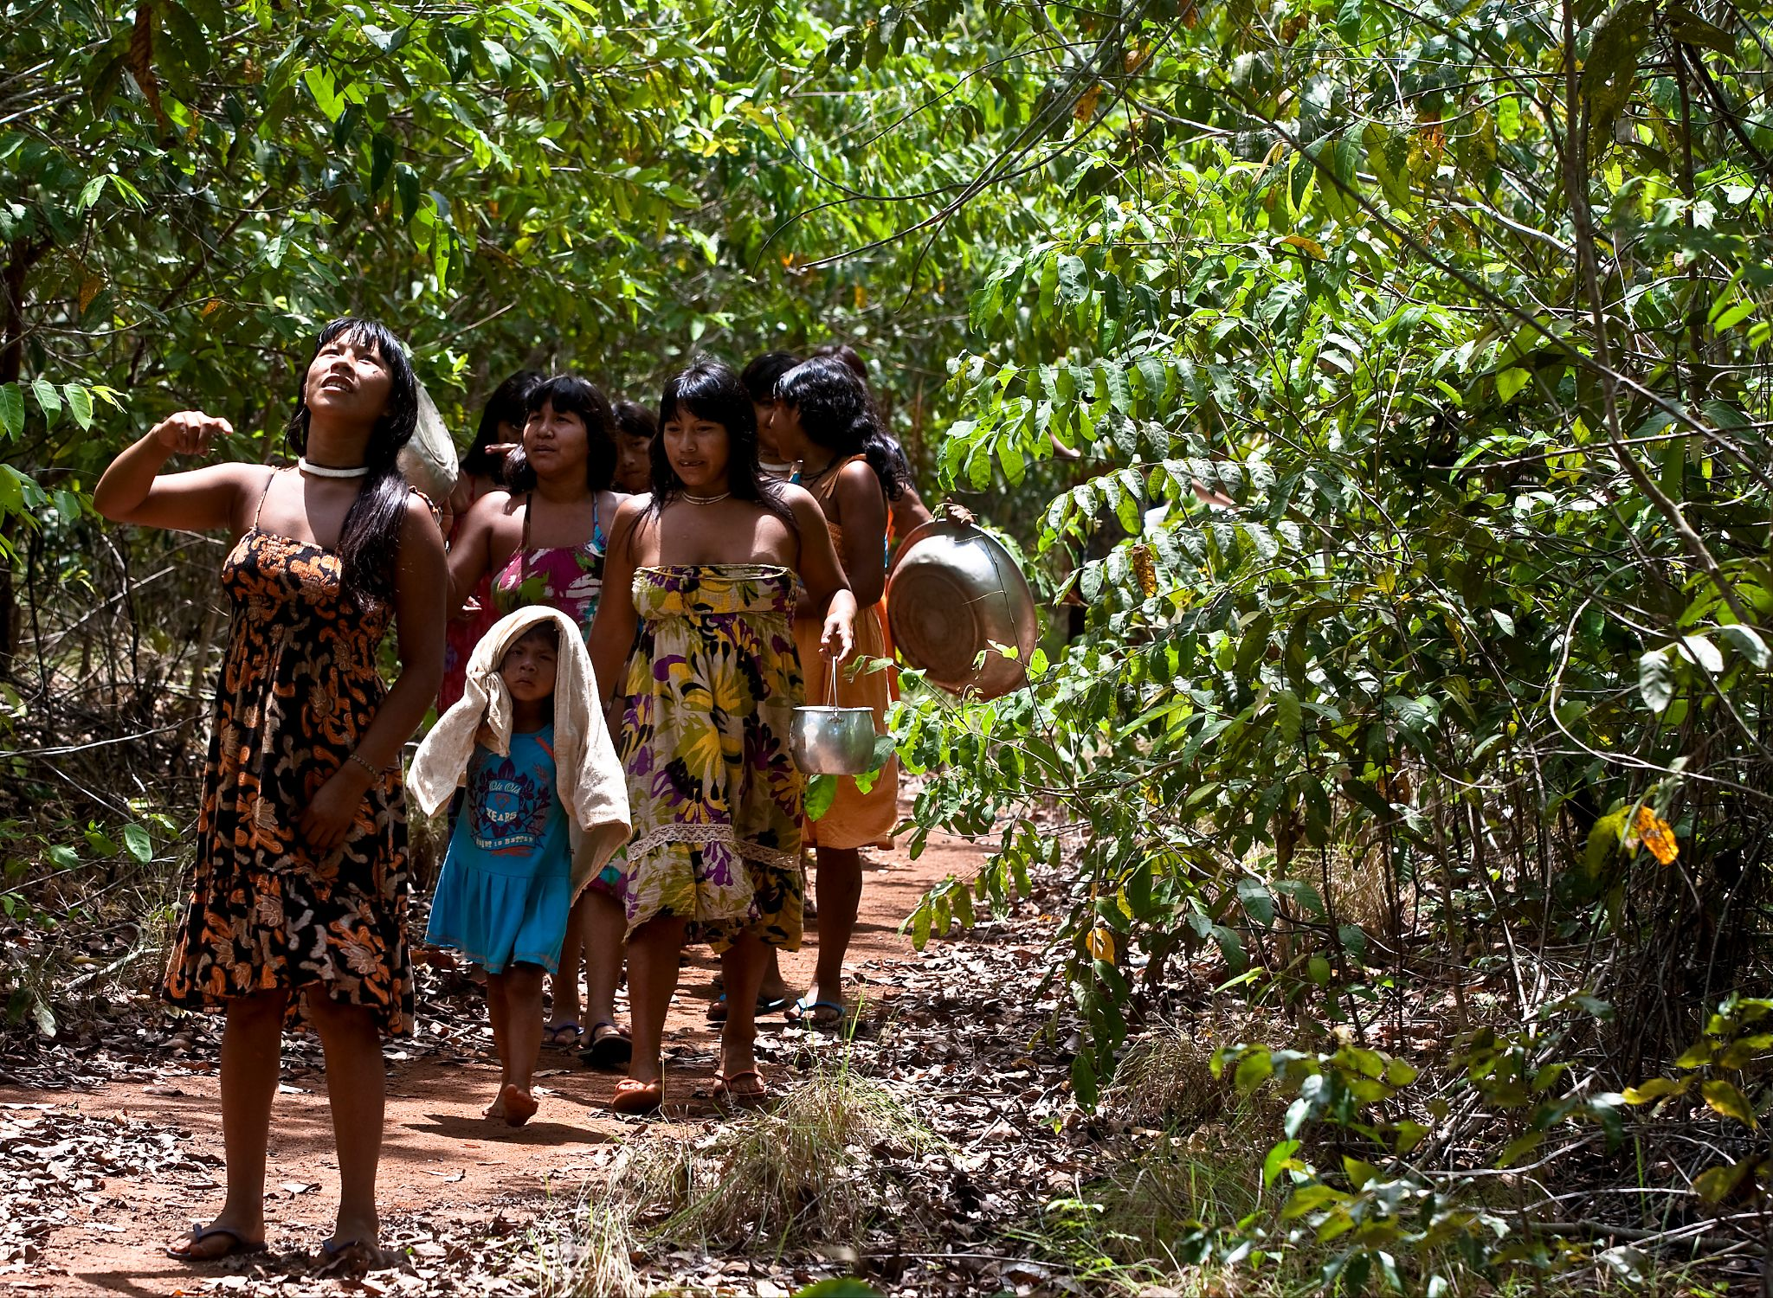
47 millones de personas
viven en la cuenca Amazónica
2 millones de pobladores indígenas
Divididos en 410 grupos, 80 en aislamiento voluntario
Preservan 300 lenguas originarias
Comunidades indígenas, afrodescendientes y locales sostienen sistemas de conocimiento que aportan a la diversidad cultural y la preservación ambiental
Aldeia Ikpeng, Brasil.
Ayrton Vignola / ISA

Slide 5
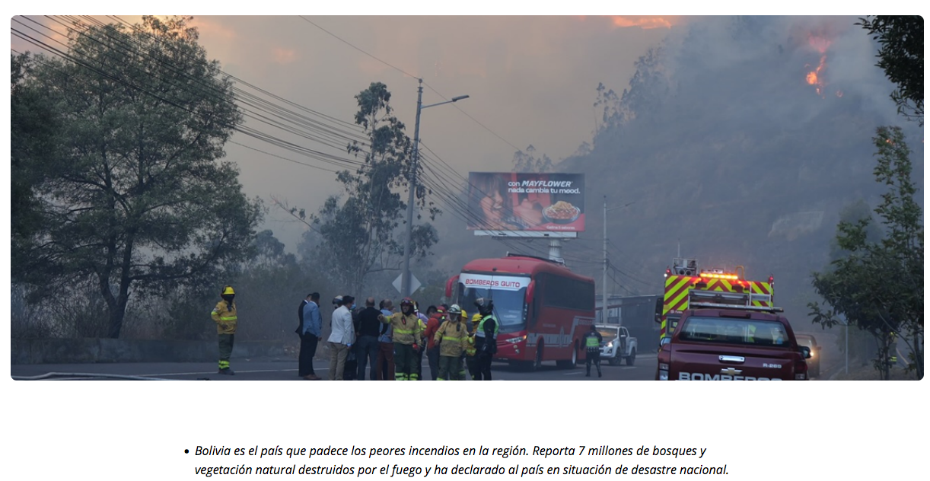
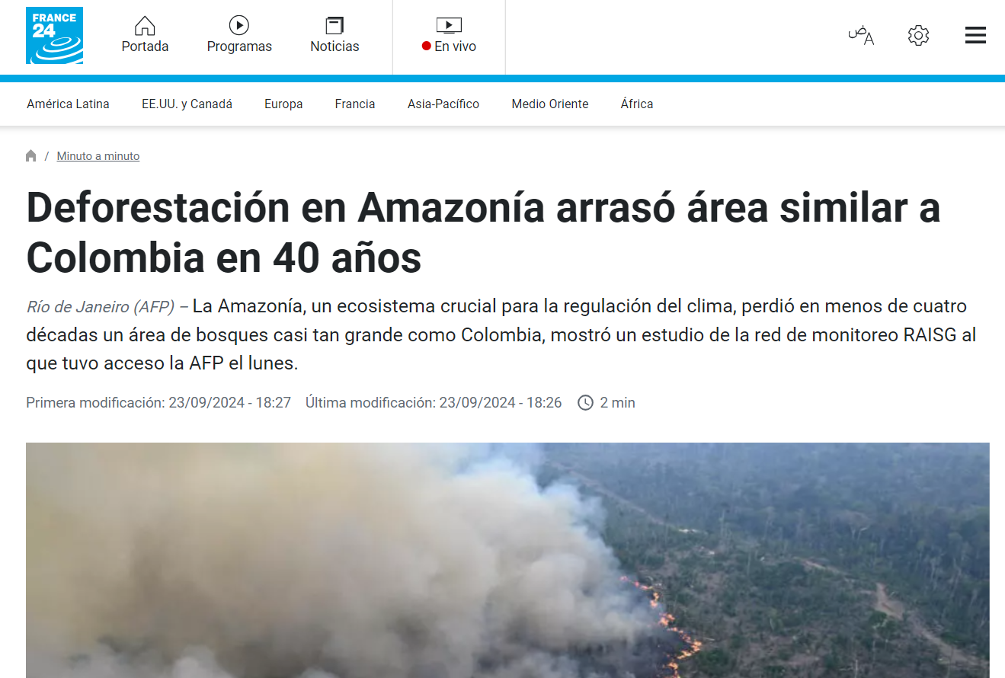
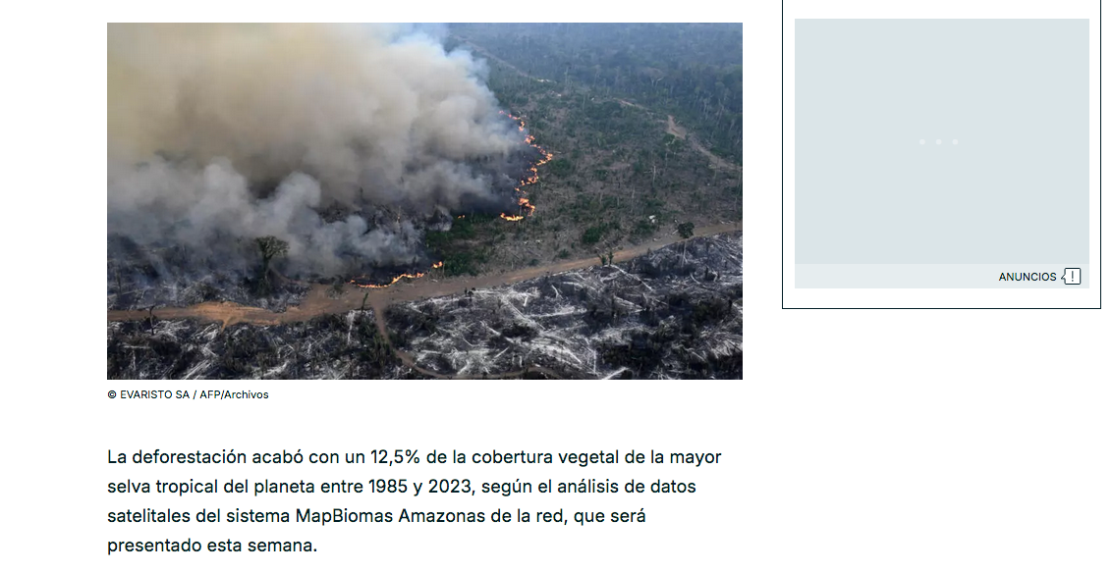
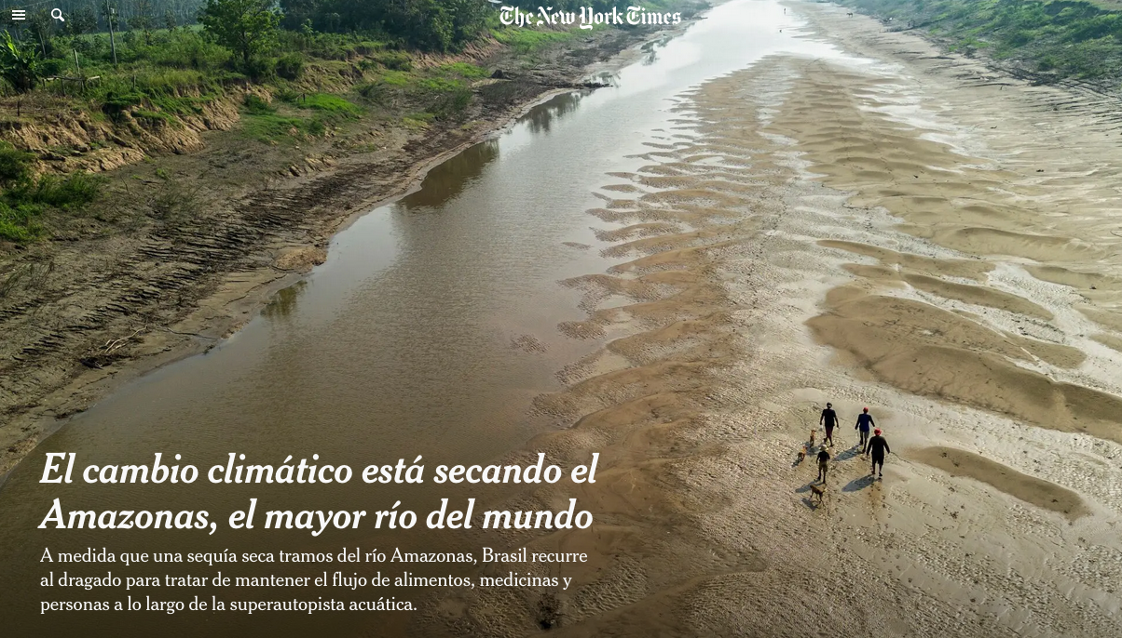
Notes:
explicar algunas verbalmente y hacer referencia a la postal con el QR

Slide 6
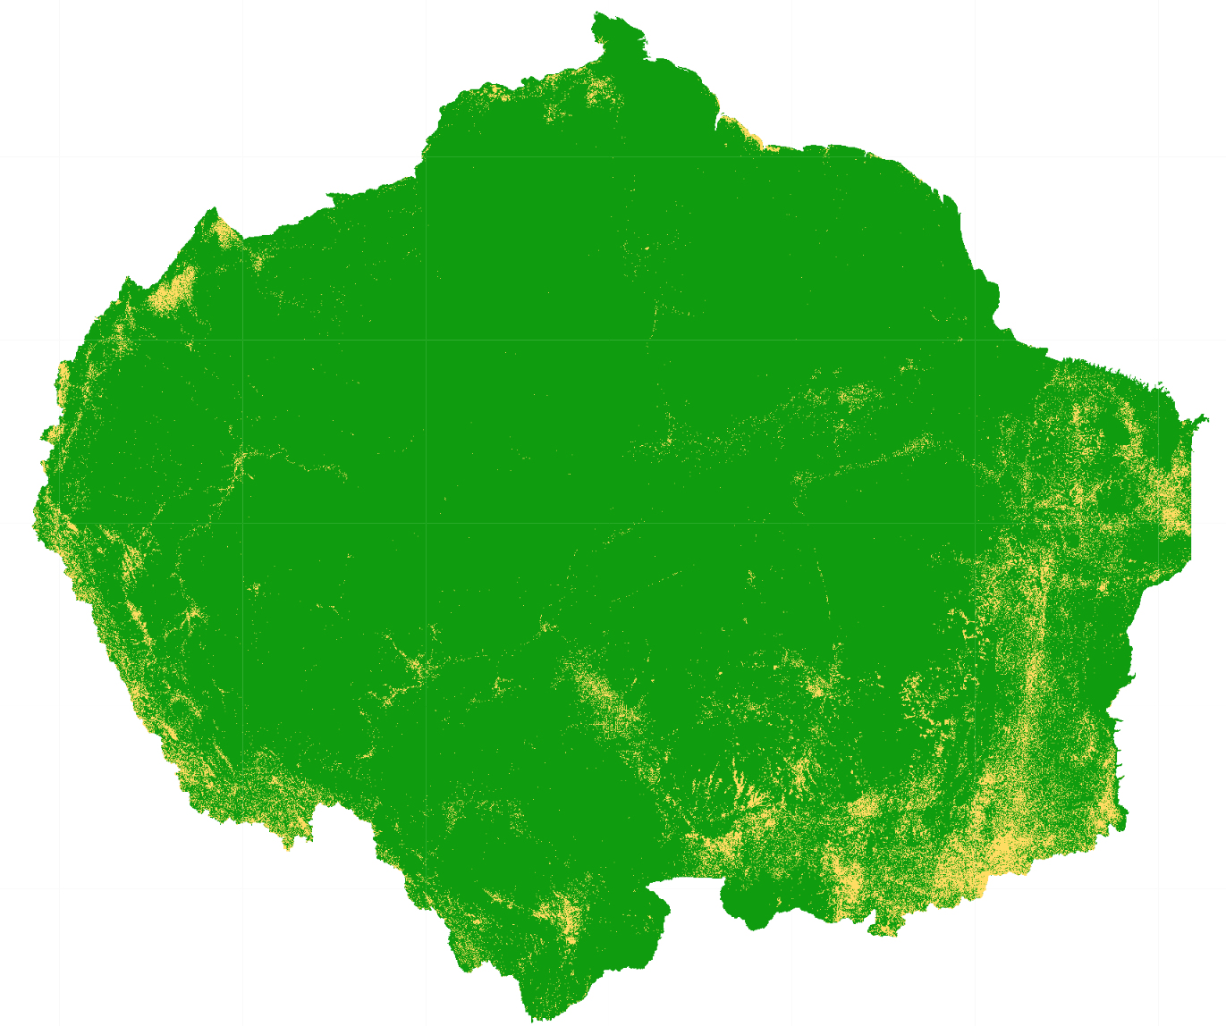
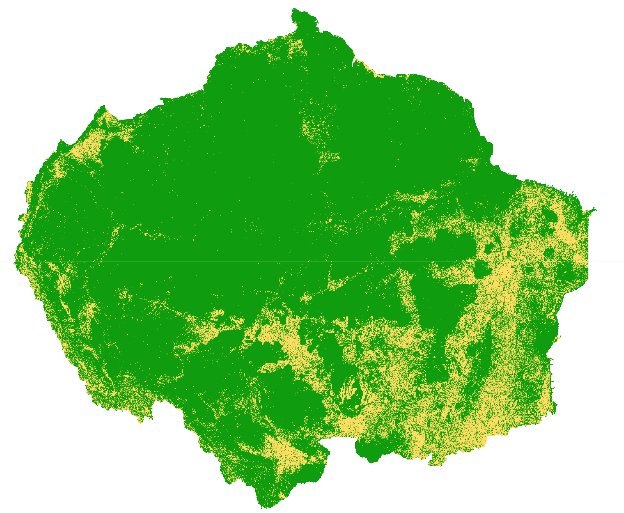
El avance de las actividades económicas y las pérdidas de bosque
El
bosque
natural* perdió 88 Mha
12.5% de su superficie
en 1985.
1985
2023
Fuente MapBioma Amazónia Uso y Cobertura, Colección 6, RAISG 2024.
*Bosque Natural es la suma de formación forestal, formación sabánica, bosque inundable y manglar.
Notes:
explicar algunas verbalmente y hacer referencia a la postal con el QR

Slide 7
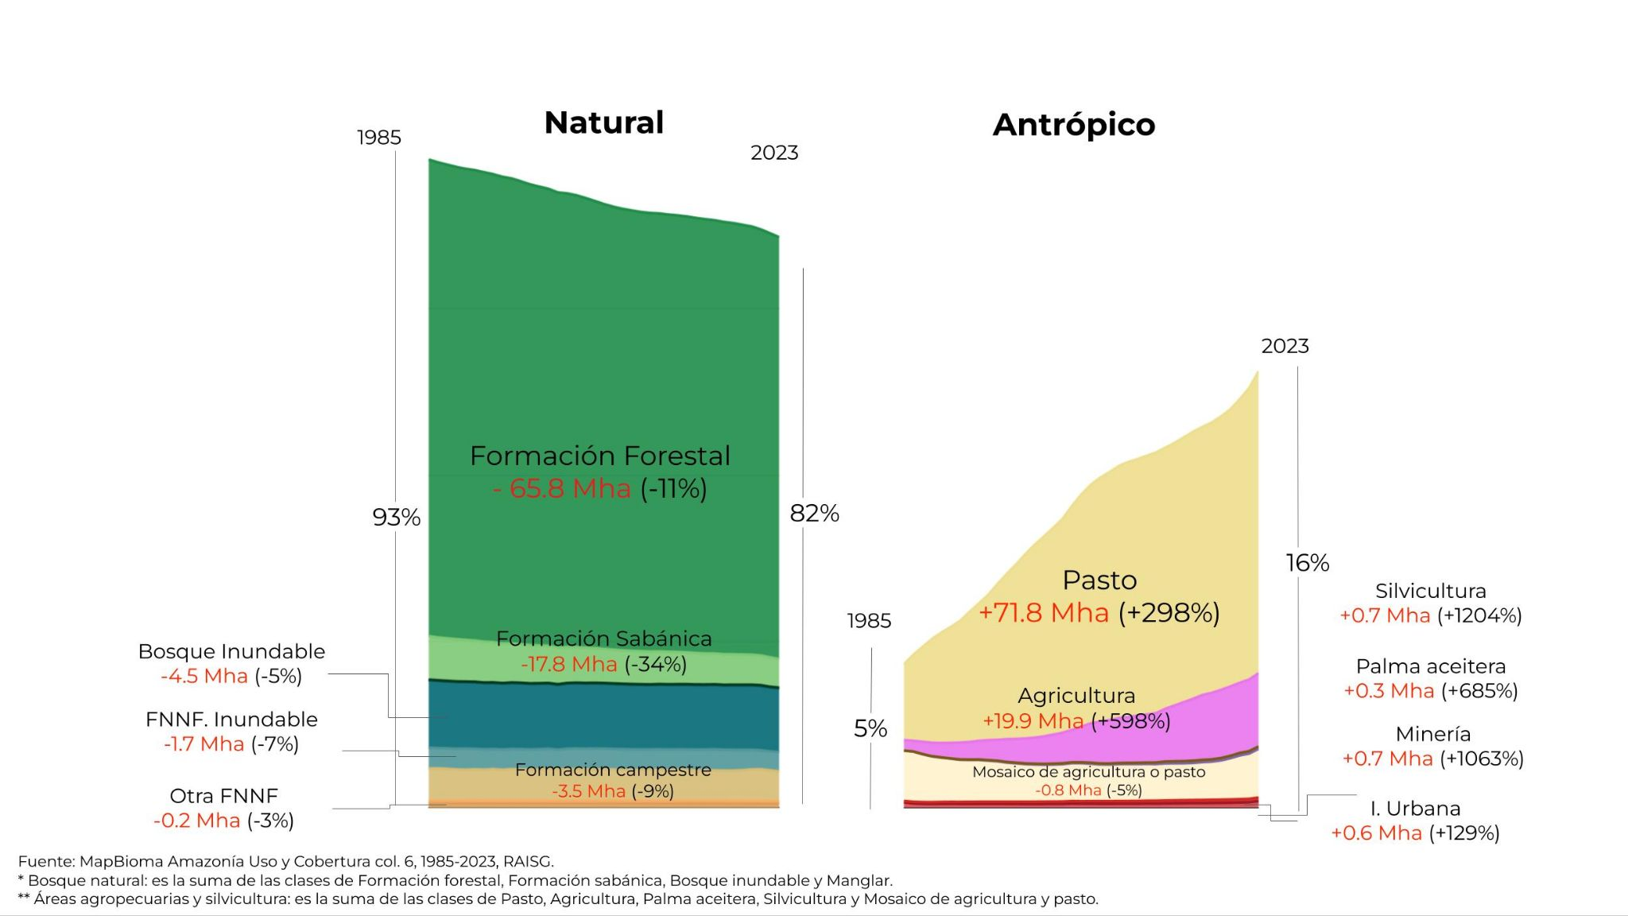
88 Mha perdidos de bosque natural* (1985-2023)

Slide 8
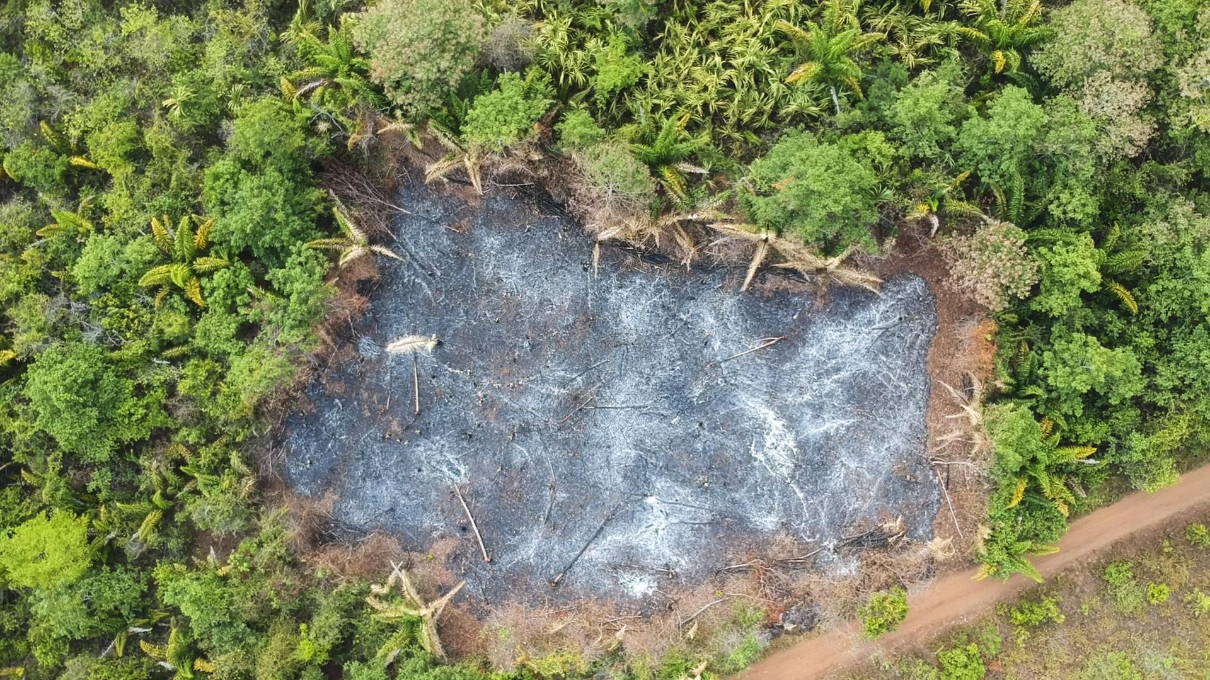
Cuando se pierde el bosque
se pierde mucho más que árboles
Aldeia Moygu, Brasil. Manoela Meyer / ISA
Notes:
explicar algunas verbalmente y hacer referencia a la postal con el QR

Slide 9
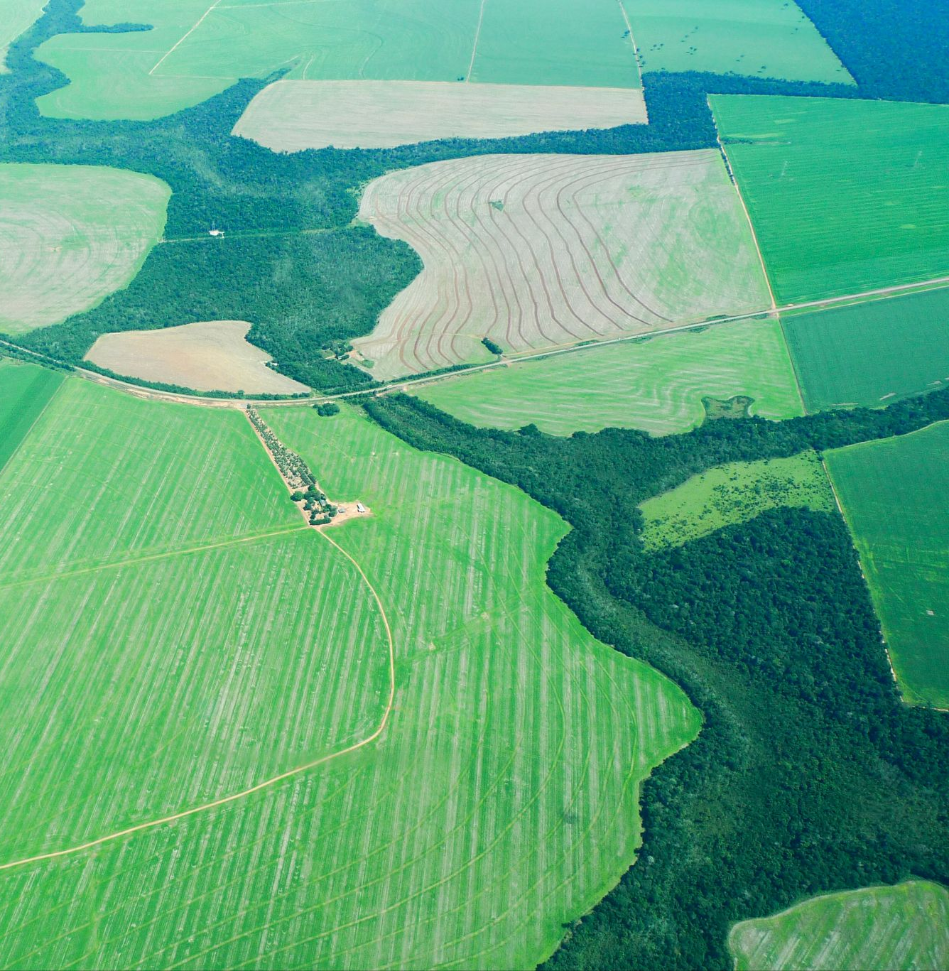
Disminuye la capacidad de la Amazonía
de regular las temperaturas del planeta
MENOS árboles
MÁS carbono acumulado en la atmósfera
MÁS altas las temperaturas
MÁS erráticos e imprevisibles los flujos de agua
MÁS inundaciones
MÁS sequías
MÁS bosques susceptibles a quemas
MÁS incendios
Parque Indígena do Xingu,
André Villas-Bôas / ISA
Notes:
explicar algunas verbalmente y hacer referencia a la postal con el QR

Slide 10
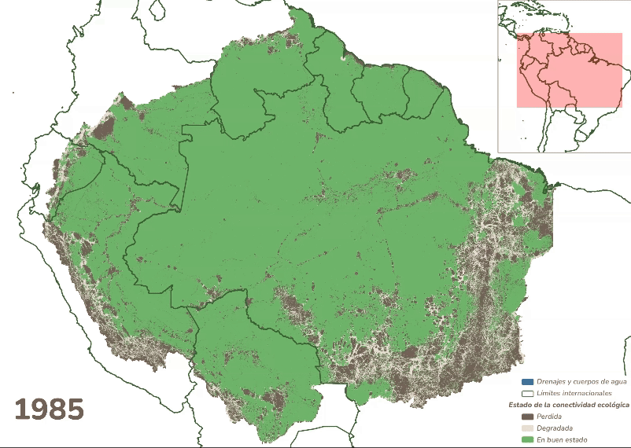
Se pierde la conectividad ecológica de la Amazonía
Conectividad Ecológica - condición de un paisaje para permitir el movimiento de especies, el flujo de genes, y el tránsito de procesos ecológicos entre hábitats. Es esencial para la salud de los ecosistemas y su adaptación al CC.
Fuente Estudio Conectividad Ecológica en los países Amazónicos,
1985-2022. Alianza NoroAmazónica e RAISG 2024.

Slide 11
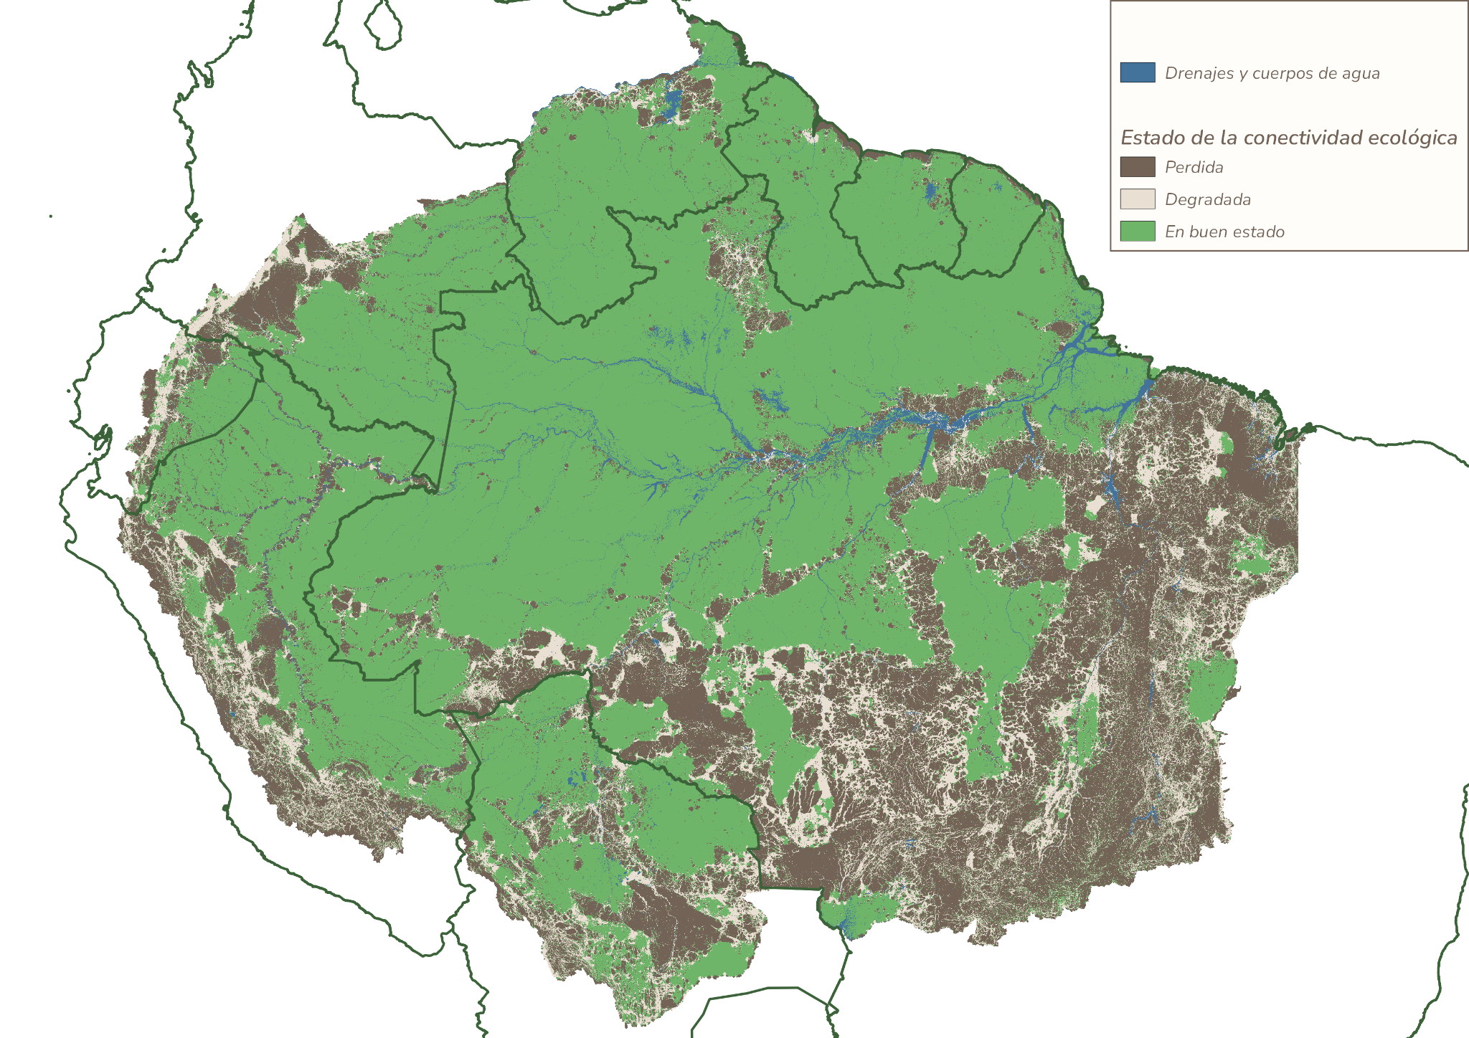
Los bosques se presentan más fragmentados y aislados
23% perdió completamente
su conectividad ecológica
13% presenta una probable degradación de su función
2022
Fuente Estudio Conectividad Ecológica en los países Amazónicos,
1985-2022. Alianza NoroAmazónica e RAISG 2024.

Slide 12
El LLAMADO ES URGENTE
para evitar alcanzar el punto de no retorno en la Amazónia

Slide 13
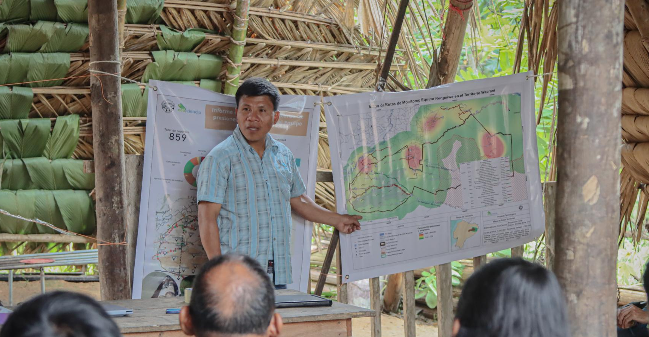
Un llamado a la articulación y colaboración
entre los distintos actores de la Amazonía
Daniel Chamba

Slide 14
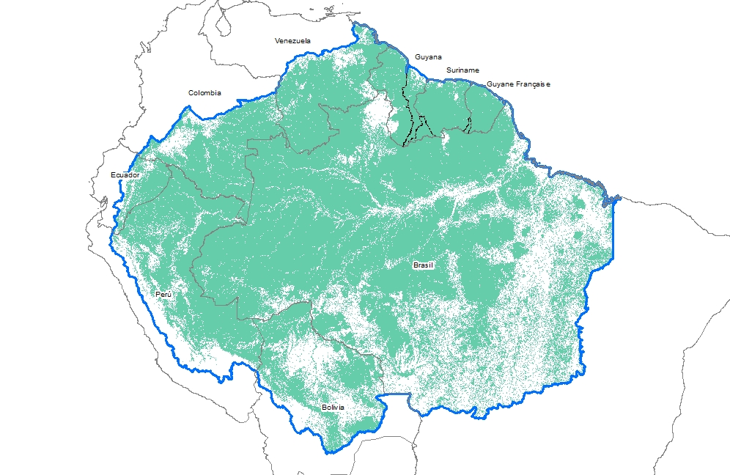
Tenemos 6 millones
de kilómetros cuadrados
de bosques estables*
*Bosques estables son aquellos que no han experimentado procesos de intervención marcados por eso están en mejores
estados de conservación. Fuente RAISG Bosques Estables 1985-2022

Slide 15
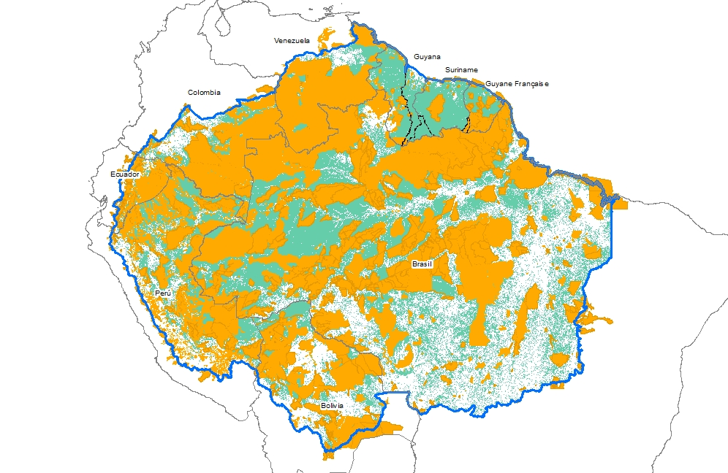
58% de los bosques estables*
se encuentran
en las tierras de los pueblos indígenas (TI)
y áreas naturales protegidas (ANP)
97%
*Bosques estables son aquellos que no han experimentado procesos de intervención marcados por eso
están en mejores estados de conservación. Fuente RAISG Bosques Estables 1985-2022. RAISG Amazonía Bajo Presión, 2020.

Slide 16
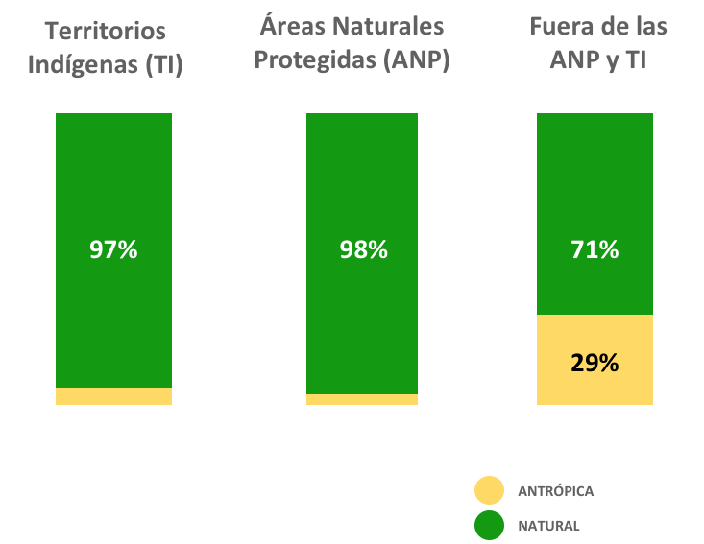
Tierras de los pueblos indígenas (TI) y áreas naturales protegidas (ANP) 2023
3%
2%
Fuente MapBioma Amazónia Uso y Cobertura, Colección 6, RAISG 2024.

Slide 17
42% de los bosques estables*
no cuentan con un régimen especial
de gestión territorial que deja
más vulnerables a la deforestación
OPORTUNIDAD!
*Bosques estables son aquellos que no han experimentado procesos de intervención marcados por eso están en mejores
estados de conservación. Fuente RAISG Bosques Estables 1985-2022. RAISG Amazonía Bajo Presión, 2020.

Slide 18
MENSAJES CLAVE
1 |  | Fortalecer las figuras de conservación ya existentes en la Amazonía (TI, ANP y otras)
2 |  | Llenar los vacíos de conservación en zonas estratégicas claves para la conectividad Reconocer y titular nuevos TIs y crear nuevas ANPs Crear otras figuras de conservación y uso sostenible
3 |  | Articular esas acciones desde una perspectiva regional que considere las funciones de los ecosistemas y la integralidad de la Amazonía
Notes:
A: cercanía al punto de no retorno para la Amazonía en genral.

Slide 19
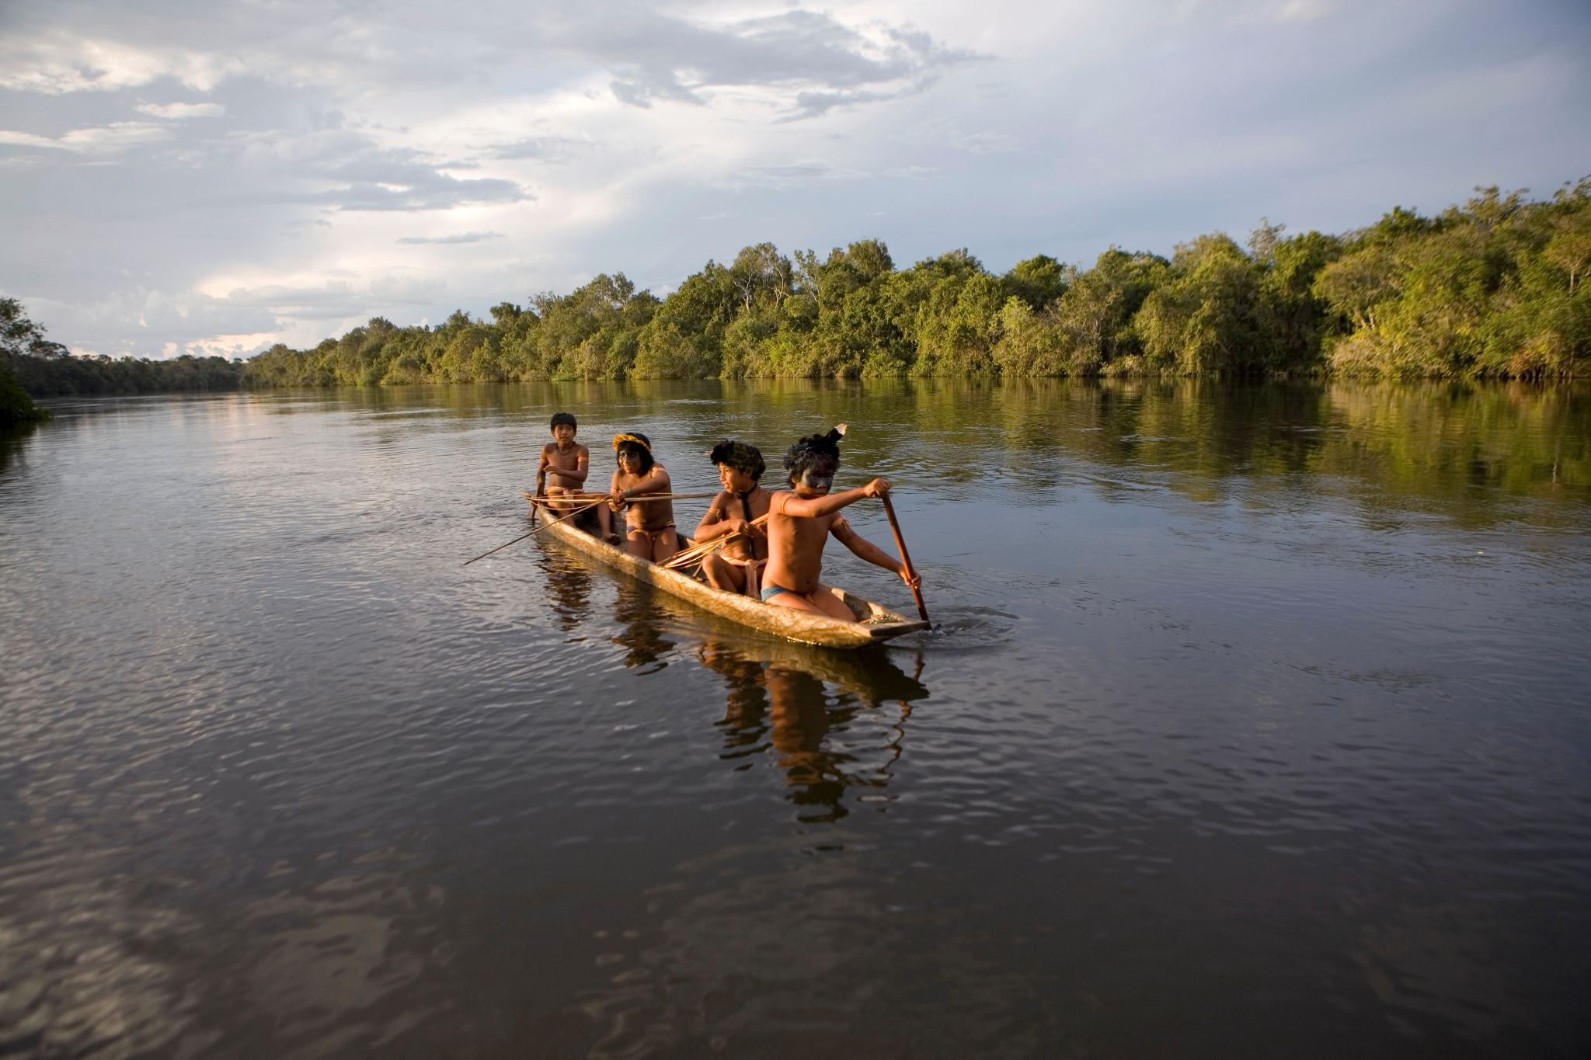
¡GRACIAS!
Angélica Garcia
se@raisg.org
raisg.org/es/cop16
Aldeia Ngojwêrê, Terra Indígena Wawi, Brasil, Ton Koene / ISA

